Slide 1

上海高等职业教育师资公共培训统一管理平台使用操作说明
上海市高职高专教学研究会秘书处

Slide 2
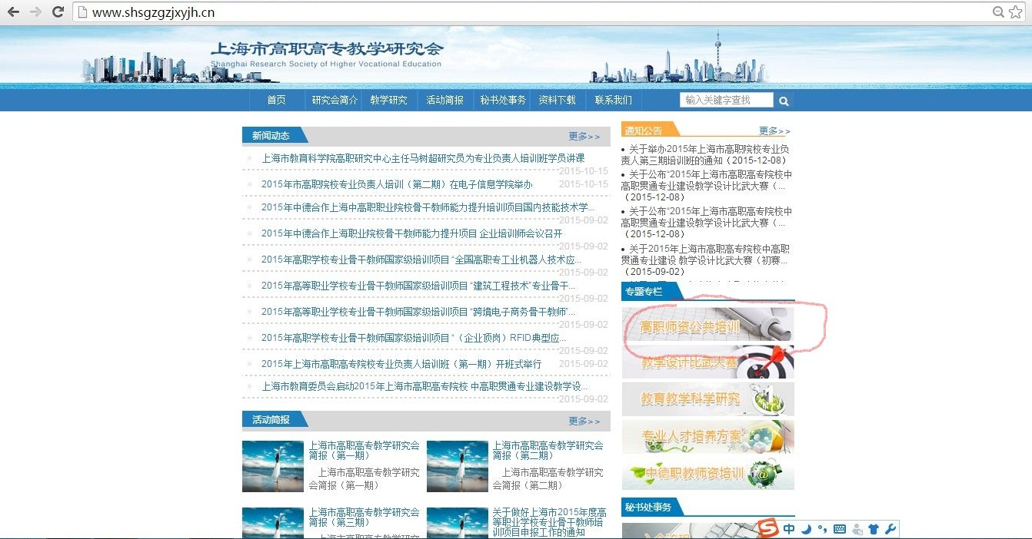
1. 网站入口：上海市高职高专教学研究会网站 （www.shsgzgzjxyjh.cn）

Slide 3
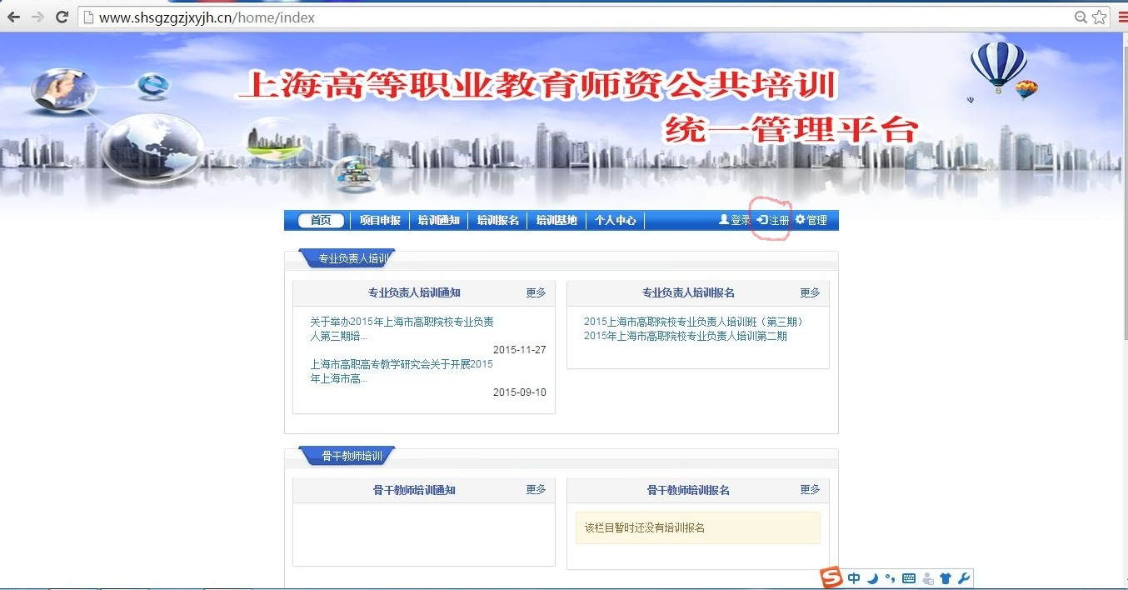
2. 平台首页：上海高等职业教育师资公共培训统一管理平台

Slide 4
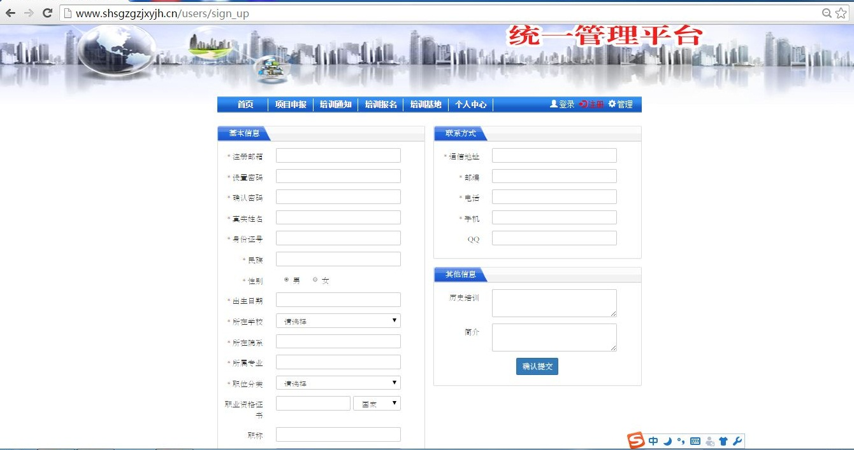
3. 用户首次登陆，点击注册➔输入信息➔确认提交，完成注册

Slide 5
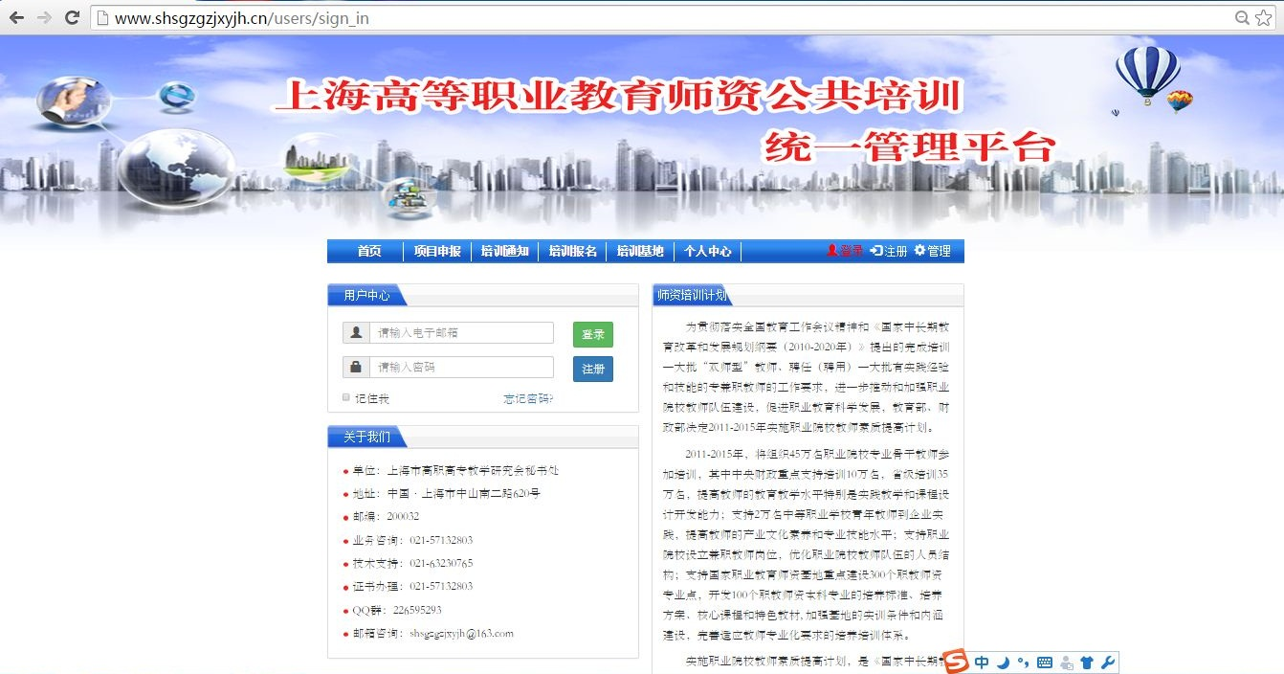
4. 登陆：输入与注册时一致的电子邮箱地址和密码，点击“登陆”按钮。

Slide 6
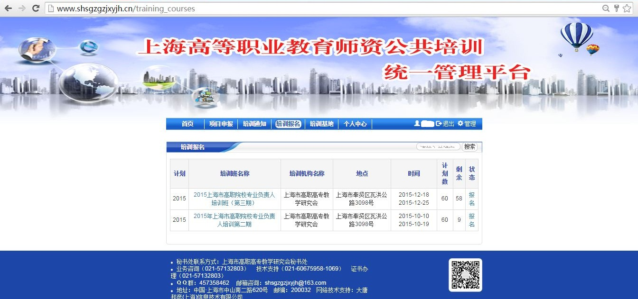
5. 点击“培训报名”➔点击相应培训班后的“报名”按钮。

Slide 7
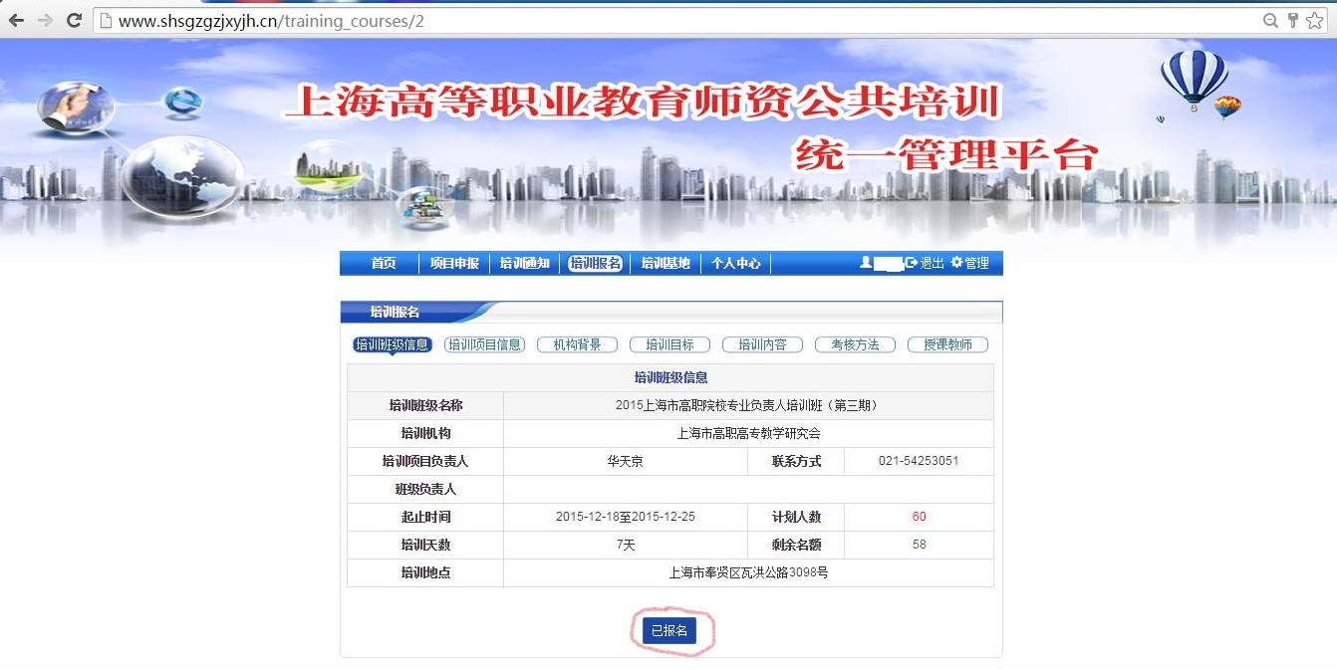
6. 点击“我要报名”之后，系统会发消息提示“等待审核”。

Slide 8
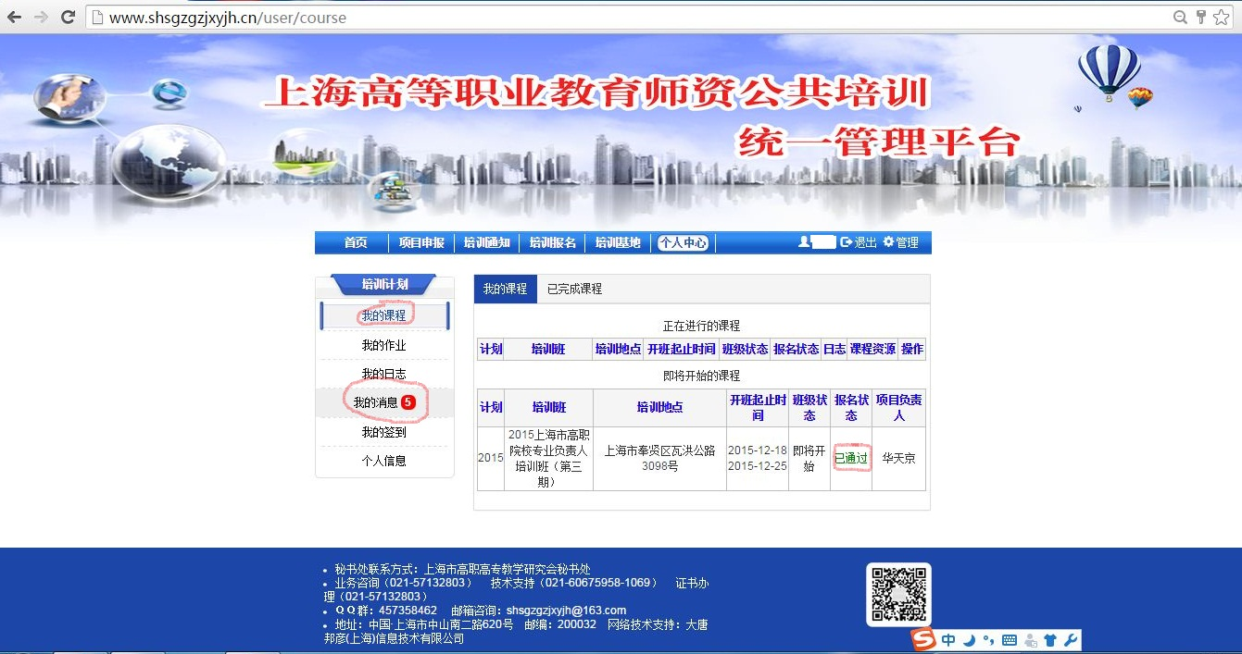
7. 可进入“个人中心”查看审核通过与否。

Slide 9
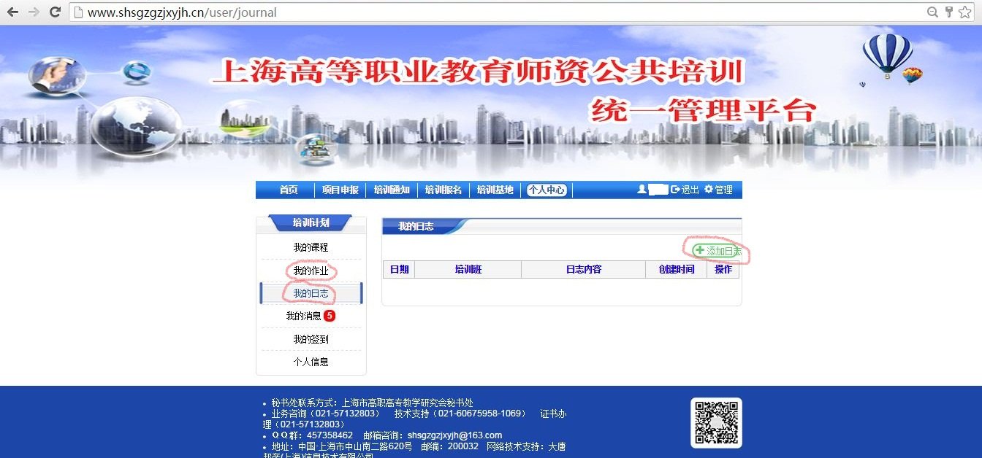
8. 审核通过后，日志和作业等信息均可在“个人中心”上传和查看。

Slide 10
注册、登录和上传日志时间
1. 2015年12月21日、22日和25日中午12:15-13:15。
2. 地点：图文信息中心二楼电子阅览室。

Slide 11
日志和作业
1. 要求学员在每天的课程学习之后，整理归纳要点，填写日志上传。
2. 学习期间，秘书处会根据要求上传相关作业，请学员在个人中心看到作业布置后，及时完成并上传。
3. 提交的作业请发至教学研究会邮箱：
zyfzrpx_zy_2015@163.com

